Slide 1
МИНИСТЕРСТВО НАУКИ И ВЫСШЕГО ОБРАЗОВАНИЯ РФ ФГБОУ ВО «УДМУРТСКИЙ ГОСУДАРСТВЕННЫЙ УНИВЕРСИТЕТ» ИНСТИТУТ МАТЕМАТИКИ, ИНФОРМАЦИОННЫХ ТЕХНОЛОГИЙ И ФИЗИКИ КАФЕДРА ИНФОРМАЦИОННЫХ СИСТЕМ И СЕТЕЙ НАПРАВЛЕНИЕ 09.03.01.01 «ИНФОРМАТИКА И ВЫЧИСЛИТЕЛЬНАЯ ТЕХНИКА»
Выпускная квалификационная работа на тему: «Разработка автоматизированной системы проветривания помещения»
Выполнил: студент группы ОБ-09.03.03.01-41 Белкин Никита Вячеславович

Slide 2
ПОСТАНОВКА ЗАДАЧИ
Цель: разработать автоматизированную систему проветривания помещения
Требования к системе:
Простота
Легкая установка механизма на окно
Удобное управление
Поставленные задачи:
Изучить аналоги, представленные на рынке
Разработать общую схему устройства
Смоделировать механизм, способный открывать и закрывать окно в режиме откидывания
Разработать алгоритм для управления механизмом
Написать программу для микроконтроллера на основе разработанного алгоритма
Написать мобильное приложение для удобного управления

Slide 3
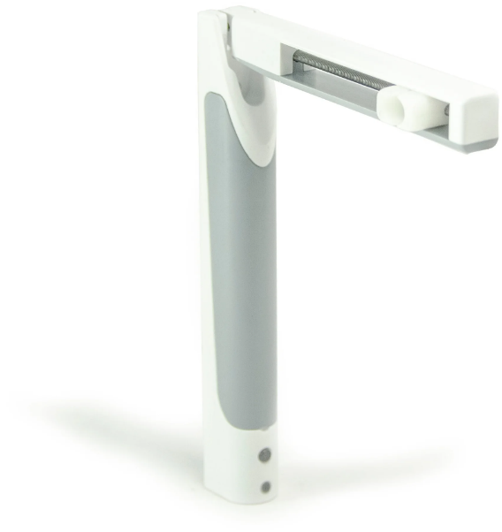
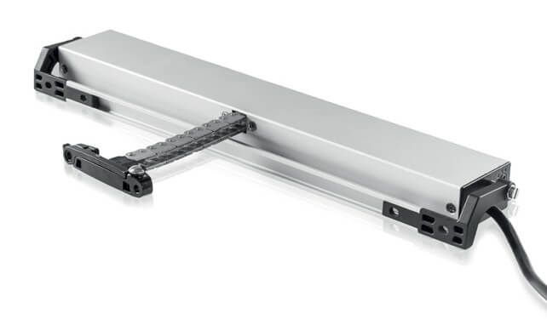
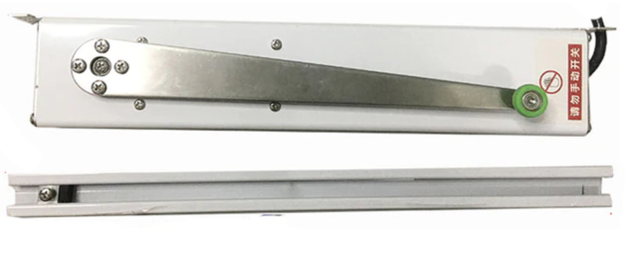
ОБЗОР АНАЛОГОВ
Автоматическая система проветривания помещения «Умное окно»
Цепной привод Mingardi Micro Evo 1
Система с рычагом и направляющей

Slide 4
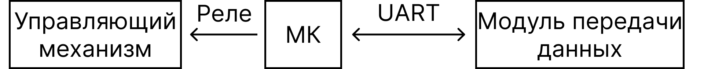
УСЛОВНАЯ СХЕМА УСТРОЙСТВА

Slide 5
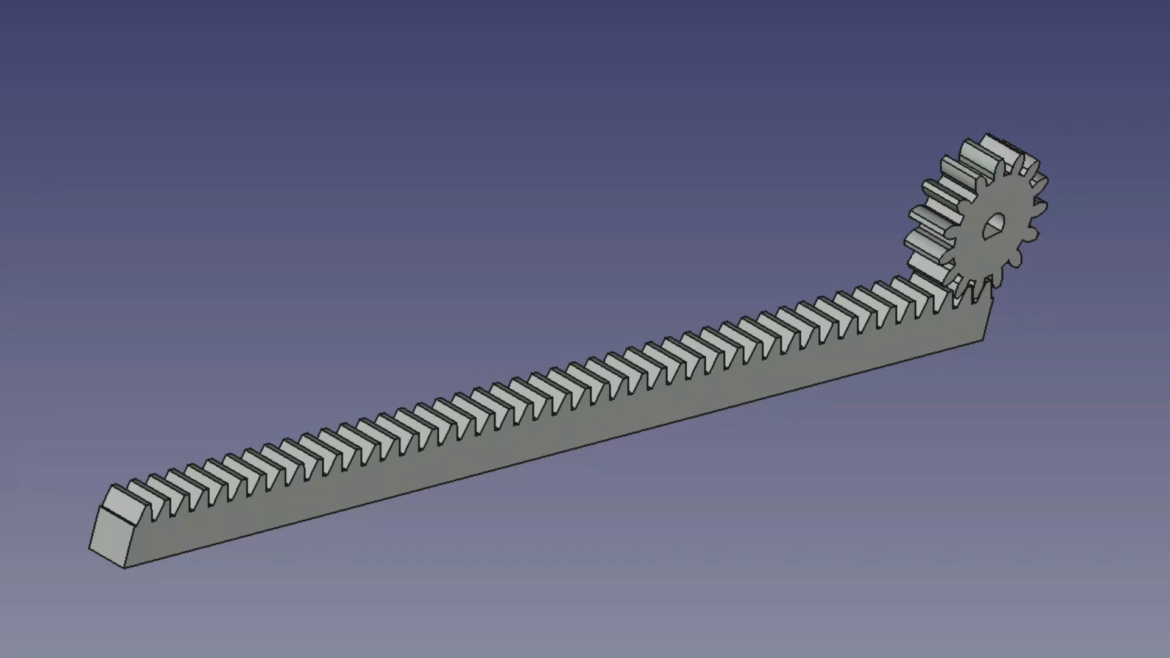
Механизм

Slide 6
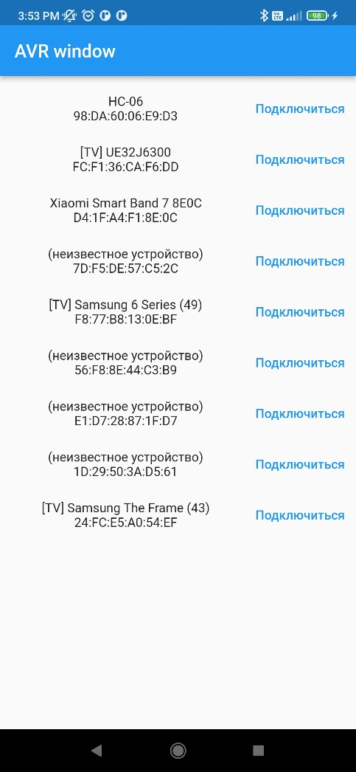
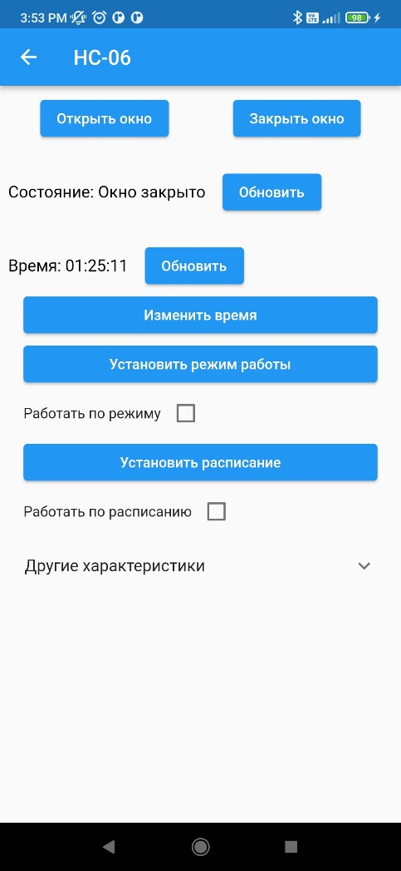
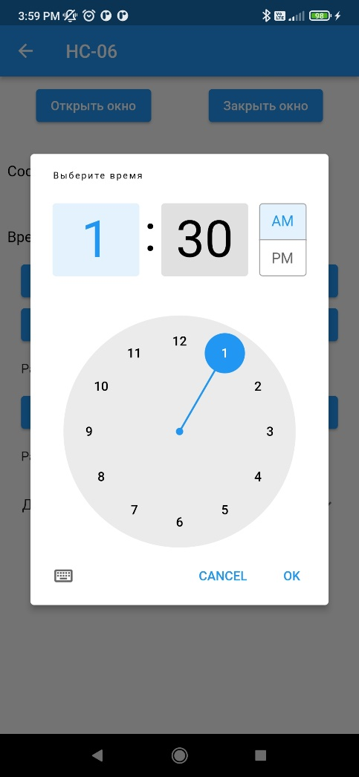
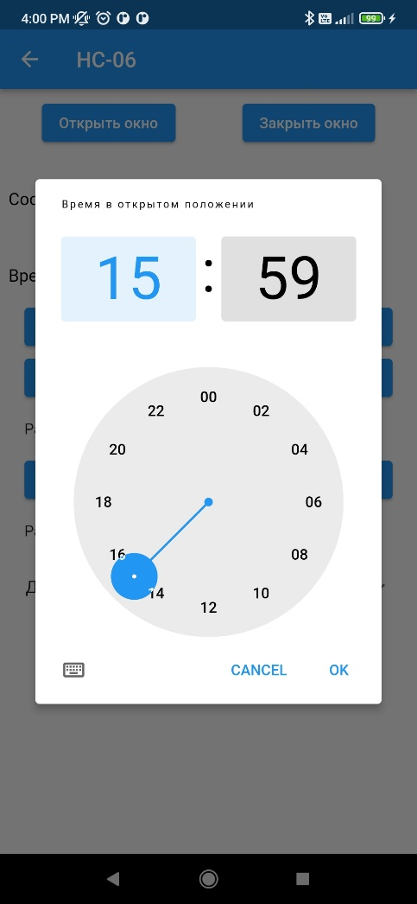
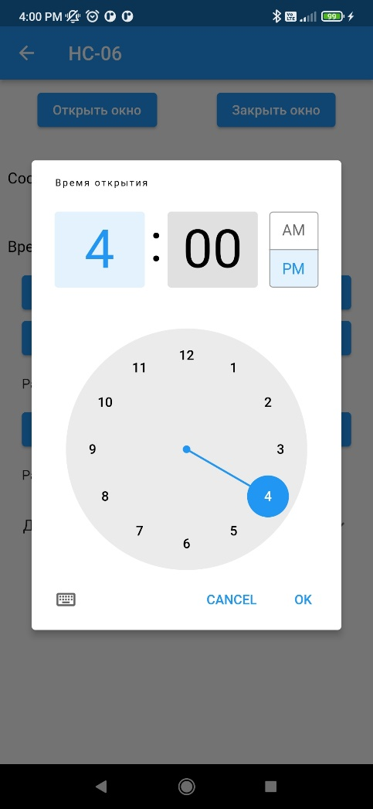
ИНТЕРФЕЙС МОБИЛЬНОГО ПРИЛОЖЕНИЯ
Экран поиска доступных устройств
Экран управления
Окно установки времени
Окно установки времени для работы периодами
Окно установки времени для работы по расписанию

Slide 7
ЗАКЛЮЧЕНИЕ
Используя собранную электрическую схему, смоделированный механизм и мобильное приложение, была разработана автоматизированная система проветривания помещения
Возможное дальнейшее развитие работы:
Добавление датчиков углекислого газа, влажности воздуха, температуры и др.
Интеграция с системой пожарной безопасности для закрытия окон в случае пожара

